Slide 1
Patrón de diseño: Fábrica Abstracta
La Fábrica Abstracta (Abstract Factory) es un patrón que crea diferentes familias de objetos definidos por una interfaz abstracta.
Esta interfaz AbstractFactory es padre de “fábricas concretas” que definen sus métodos a partir de la interfaz abstracta.
Cada una de estas ConcreteFactory creará objetos específicos definidos en la clase. Estas son las clases que se pueden modificar en un futuro.
Básicamente, se crea una clase por cada objeto que queramos crear de acuerdo a unos métodos y condiciones definidas en la fábrica abstracta.

Slide 2
Ventajas de la fábrica abstracta
La fábrica abstracta nos permite realizar modificaciones al código de forma muy sencilla, ya que para cambiar el objeto que queremos crear, solo debemos cambiar los atributos de las fábricas concretas, en vez de redefinir las clases como se haría sin un patrón de diseño. Una vez creado el objeto, el cliente solo tiene acceso a los productos terminados. Otra ventaja de la fábrica abstracta es que es ampliable, es decir, podemos usar la cantidad de atributos que necesitemos para un objeto, y crear la cantidad de objetos que necesitemos. Esto se expondrá en breve.

Slide 3
Usos y ejemplos de fábrica abstracta.
Para entender fácilmente una fábrica abstracta, imaginemos que la fábrica abstracta es una empresa de automoción. Esta fábrica abstracta definirá los métodos fundamentales por los cuales queremos fabricar un coche, ya sea color, modelo, prestaciones... Todo lo que queramos usar mas adelante, debe ser definido en esta clase.
Una vez hemos terminado de definir la fábrica abstracta, podemos ver las fábricas concretas como los distintos talleres en los que se crearan los coches de cada marca perteneciente a dicha empresa. Una fábrica fabricará coches Seat, otra fábrica hará coches Fiat, otra fábrica hará coches Renault... Y así hasta que la empresa haya cubierto todas sus filiales.

Slide 4
Estas fábricas harán el coche a su manera, pero siguiendo los métodos que la empresa ha definido, si hubiera un cambio en la política de Seat, y empezaran a manufacturar solo monovolúmenes, podrían cambiarlo sin afectar a ninguna otra fábrica concreta o modificar la fábrica abstracta, solo cambiando el valor de uno de los atributos de su fábrica.

Slide 5
Implementación de la fábrica abstracta.
Una fábrica abstracta en Java se implementa como cualquier clase abstracta
public abstract class fAbstracta{
public abstract Obj1 método1();
public abstract Obj2 método2();
}
public class fConcreta1 extends fAbstracta{
public Obj1 método1(){
definición concreta de método 1;
}
public Obj2 método2(){
definición concreta de método 2
}
}

Slide 6
Ejemplo sencillo:
public abstract class fabCoches{
public abstract Marca marca();
public abstract Color color();
public abstract Modelo modelo();
}
public class fabConcreta1 extends fabCoches{ public class fabConcreta2 extends fabCoches{
public Marca marca(){ public Marca marca(){
return new Seat(); return new Renault();
} }
public Color color(){ public Color color(){
return new Rojo(); return new Amarillo();
} }
public Modelo modelo(){ public Modelo modelo(){
return new León(); return new Megane();
} }
Después de esto, solo tenemos que definir el resto de las clases y el main, pero el patrón en si se resume en esto. Básicamente cada fábrica concreta hace override a la fábrica abstracta cambiando el valor del método.

Slide 7
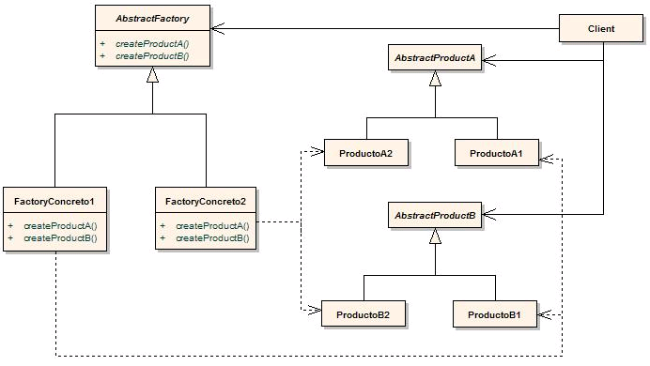
Diagrama UML de una fábrica abstracta.

Slide 8
Referencia bibliográfica
http://migranitodejava.blogspot.com/2011/05/abstract-factory.html
Apuntes

